Slide 1
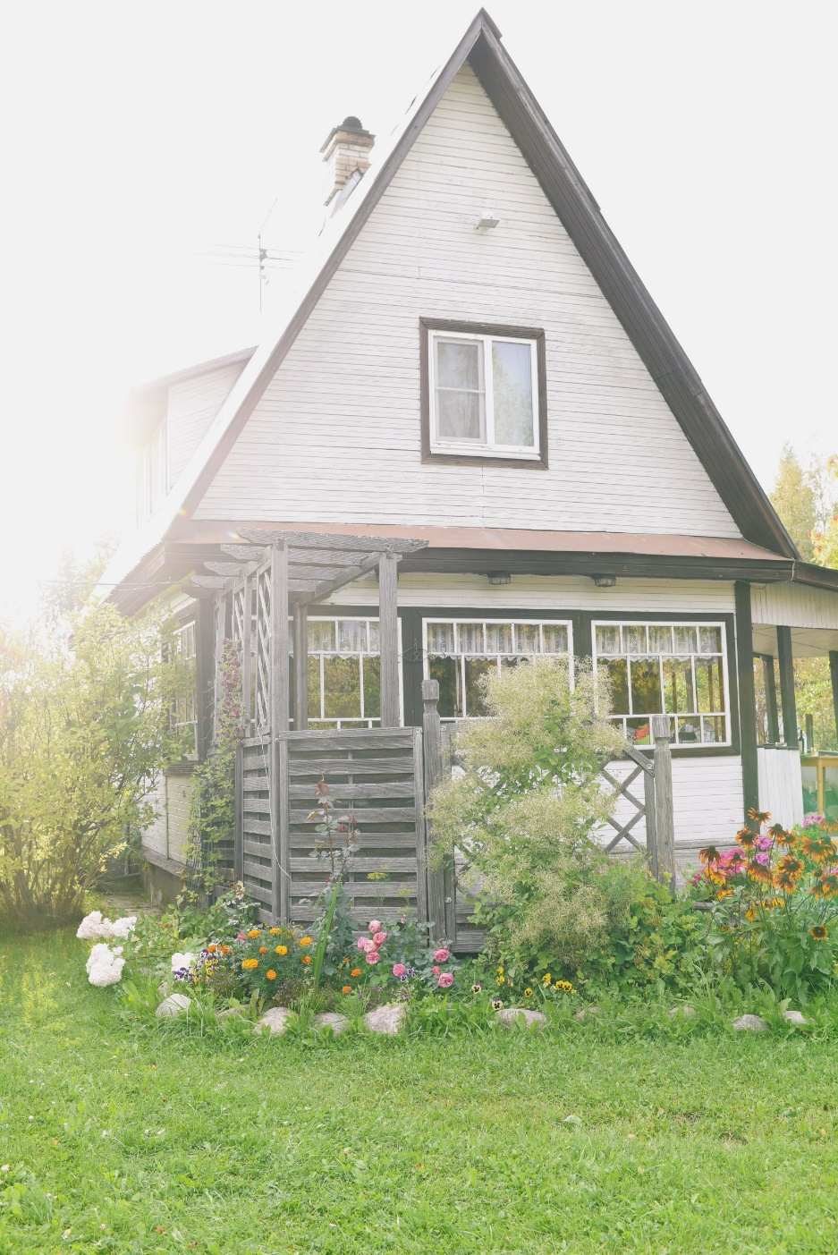
BY YUSHEN
语文园地（六）
语文精品课件 四年级下册
授课老师：某某
授课时间：20XX

Slide 2
交流平台
回顾本单元学过的课文，比较三篇课文在结构上的异同点。
《小英雄雨来》
相同点：
《我们家的男子汉》
篇幅长
分部分
《芦花鞋》

Slide 3
交流平台
这三篇课文分部分的方式是否相同呢？
《小英雄雨来》用序号来标示每个部分的；
不 同
《我们家的男子汉》用小标题；
《芦花鞋》用空行的方式。

Slide 4
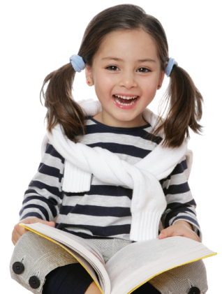
交流平台
这样，我们只要把每个部分的主要意思连起来，就能把握课文的主要内容了。今后，遇到类似的文章，我也要运用这样的方法把握主要内容。

Slide 5
交流平台
我在阅读过程中，有时还会停下来，思考一下前面的内容，想想讲了什么。
有时我忘记了前面的一些内容，就再返回去看一看。

Slide 6
交流平台
阅读长文章时，你还有哪些方法更好的理解文章呢？
略读，只需要掌握文章的大意和纲目，不要一字一句地琢磨。
快速默读，一目十行。
跳读，只要抓住文章的主要部分，选读某些自己想要看的章节。

Slide 7
交流平台
默读法。就是大脑在朗读，但不出声，朗读的情景都是装在脑子里的。
勾画、摘录法。阅读时一边读，一边想，一边勾画，画出重点词语和句子以及自己喜爱的词句；画出自己不懂的地方，并注上符号。

Slide 8
交流平台
用学过的修改符号，修改下面这段话。
功
我特别喜欢游泳，每天都坚持练习。工夫不负有心人，今年“六一”儿童节前，学校组织了一次游泳竞赛，同学们都忍不住情不自禁地为我鼓掌，我果然获得了一等奖。老师告诉我们，好成绩的取得，跟是否勤学苦练有很大的关系。

Slide 9
词句段运用
怎样在修改长病句时做到不遗漏正确修改呢？
首先，要认真读句子，理解句意；
其次根据病句特点逐项检查，找出病因，进行修改；
修改后再读几遍，看是否与原句意思一致，修改符号是否使用正确。

Slide 10
词句段运用
读（读原句）
找（找病因）
原 则
改（对症改）
查（改后查）

Slide 11
词句段运用
你会用修改符号修改下面一段话吗？
常
本学期已经即将结束了。在这学期里,我们班同学经长阅读《小学生语文学习》、《中国少年报》和《少年文艺》等报刊。大量的课外阅读,使我们增长了认识。我们班还被评为“读书活动先进集体”,这多么值得我们自满啊!
骄傲

Slide 12
词句段运用
读下面两组句子，体会加点部分表达的不同感情。
妈妈还是死命追着不放，到底追上了，可是雨来浑身光溜溜的像条小泥鳅，怎么也抓不住。
∙ ∙ ∙ ∙ ∙
雨来像小鸭子一样抖着头上的水，用手抹一下眼睛和鼻子，嘴里吹着气，望着妈妈笑。
∙ ∙ ∙ ∙ ∙ ∙

Slide 13
词句段运用
想一想：句子中加点的部分运用了什么修辞手法？有什么好处？
第一句话把雨来比作“小泥鳅”，表达了雨来的机灵可爱和作者对雨来的喜爱之情。
比 喻
第二句话把雨来比作“小鸭子”，表达了雨来的调皮可爱和作者对雨来的喜爱之情。

Slide 14
词句段运用
那双手就像鹰的爪子，扭着雨来的两只耳朵，向两边拉。
她似乎感到德军那几双恶狼般的眼睛都盯在越来越短的蜡烛上。

Slide 15
词句段运用
这两个句子加点部分“像鹰的爪子”“恶狼般的眼睛”，形象刻画了敌人的凶残，表达了对敌人的憎恶之情。
比 喻

Slide 16
词句段运用
仿照上面的例句，改写下面的句子。
她跳着轻快的舞蹈。
她像蝴蝶般跳着轻快的舞蹈。
她扭动着身子像蛇一样跳着轻快的舞蹈。

Slide 17
词句段运用
那个小偷远远地盯着柜台里的珠宝。
那个小偷用他那老鼠般的眼睛远远地盯着柜台里的珠宝。
那个小偷如饥渴的狐狸盯着柜台里的珠宝。

Slide 18
版权声明
感谢您下载xippt平台上提供的PPT作品，为了您和xippt以及原创作者的利益，请勿复制、传播、销售，否则将承担法律责任！xippt将对作品进行维权，按照传播下载次数进行十倍的索取赔偿！
1. 在xippt出售的PPT模板是免版税类(RF:
Royalty-Free)正版受《中国人民共和国著作法》和《世界版权公约》的保护，作品的所有权、版权和著作权归xippt所有,您下载的是PPT模板素材的使用权。
2. 不得将xippt的PPT模板、PPT素材，本身用于再出售,或者出租、出借、转让、分销、发布或者作为礼物供他人使用，不得转授权、出卖、转让本协议或者本协议中的权利。

Slide 19
BY YUSHEN
谢谢各位倾听！
语文精品课件 四年级下册
授课老师：某某
授课时间：20XX

